Slide 1





여행 SNS 웹사이트
트리비 (Tribee)

Slide 2




목차
01
03
02
프로젝트 소개
- 벤치마킹 사이트
- 기획의도
- 나의 역할
03
주요 기능
- DB구조
- 패키지 클래스 다이어그램
- 주요기능
02
02
개발 일정 및 개발 환경
-개발 일정
- 개발 환경

Slide 3

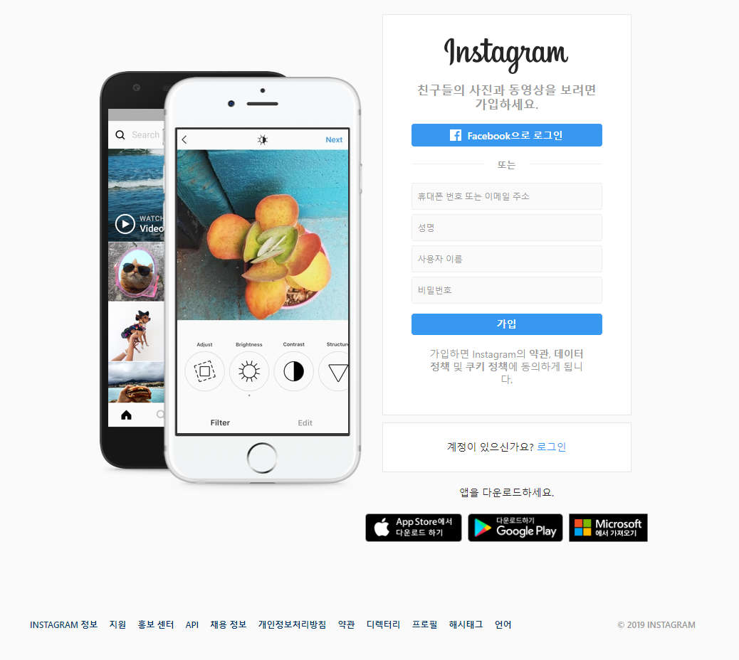
벤치마킹 사이트
인스타그램 웹사이트 (www.instagram.com)
- 전반적인 UI
- SNS 시스템 등
프로젝트 소개

Slide 4
기획의도
사이트명 : 트리비 (Tribee) CI :
Trip (여행) + Bee (벌) 의 합성어로 무리지어 다니는 벌처럼
여행을 다녀온 사람들 끼리 정보를 공유하며
서로 소통할 수 있는 SNS 구축
* SNS(Social Network Service) :
특정한 관심이나 활동을 공유하는 사람들 사이의 관계망을 구축해 주는 온라인 서비스
프로젝트 소개

Slide 5
나의 역할
오지은
- 관리자 페이지 UI / 기능
- 차트, 실시간 검색, 태그 외 부가기능
- D B 설계 / 관리
- 오류 수정 총괄 관리
프로젝트 소개

Slide 6
개발 일정
 | 1주차 | 2주차 | 3주차 | 4주차 | 5주차 | 6주차 | 7주차 | 8주차
프로젝트 주제 선정
프로젝트 계획 수립 및 역할 분담
데이터베이스 설계
UI 설계
기능구현 (회원관리)
1차 테스트
기능구현 (게시물관리)
2차 테스트
디버깅
3차 테스트
 | 1주차 | 2주차 | 3주차 | 4주차 | 5주차 | 6주차 | 7주차 | 8주차
프로젝트 주제 선정
프로젝트 계획 수립 및 역할 분담
데이터베이스 설계
UI 설계
기능구현 (회원관리)
1차 테스트
기능구현 (게시물관리)
2차 테스트
디버깅
3차 테스트
개발일정 및 개발 환경

Slide 7
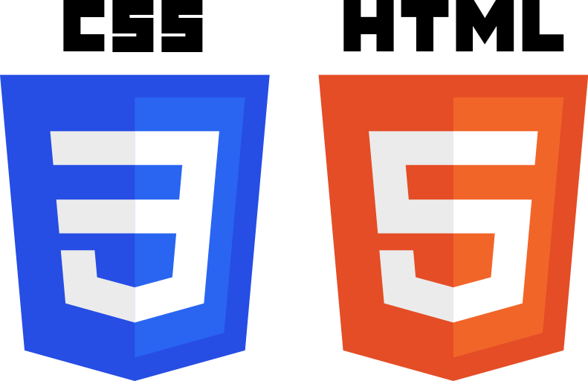






















개발환경
Front-End
Back-End
Tools
ETC
개발일정 및 개발 환경

Slide 8
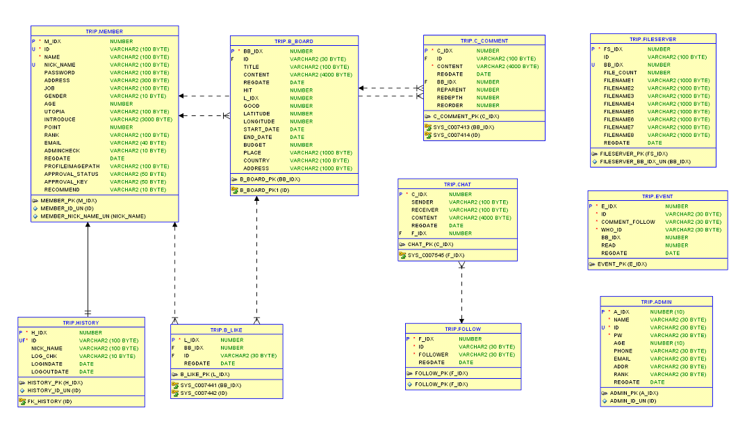
DB 구조
주요 기능

Slide 9
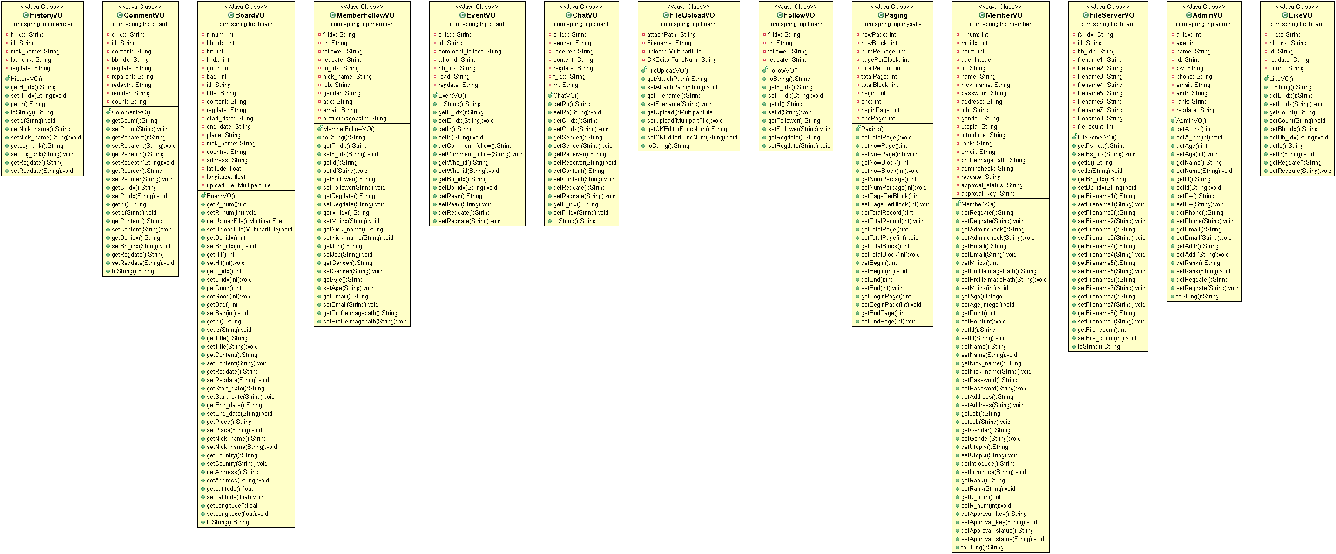
패키지 클래스 다이어그램
주요 기능

Slide 10
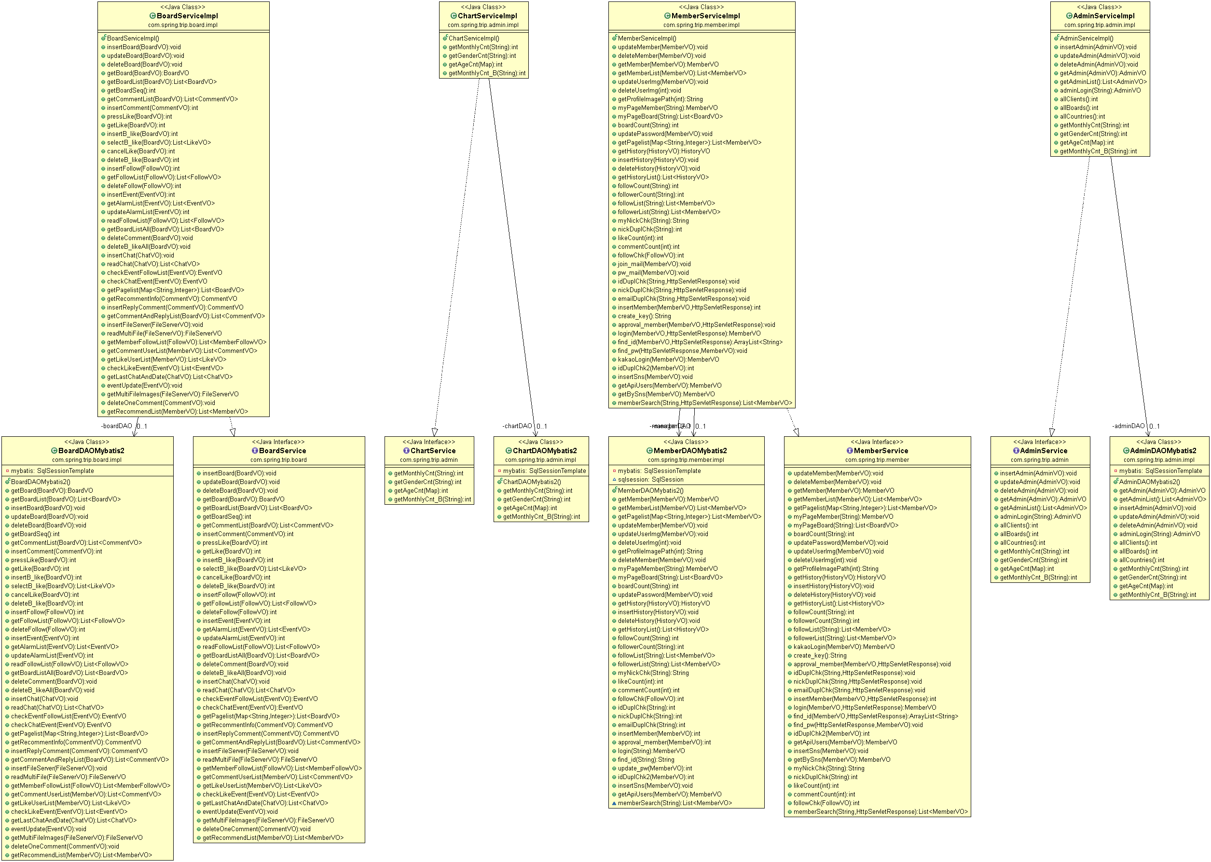
패키지 클래스 다이어그램
주요 기능

Slide 11
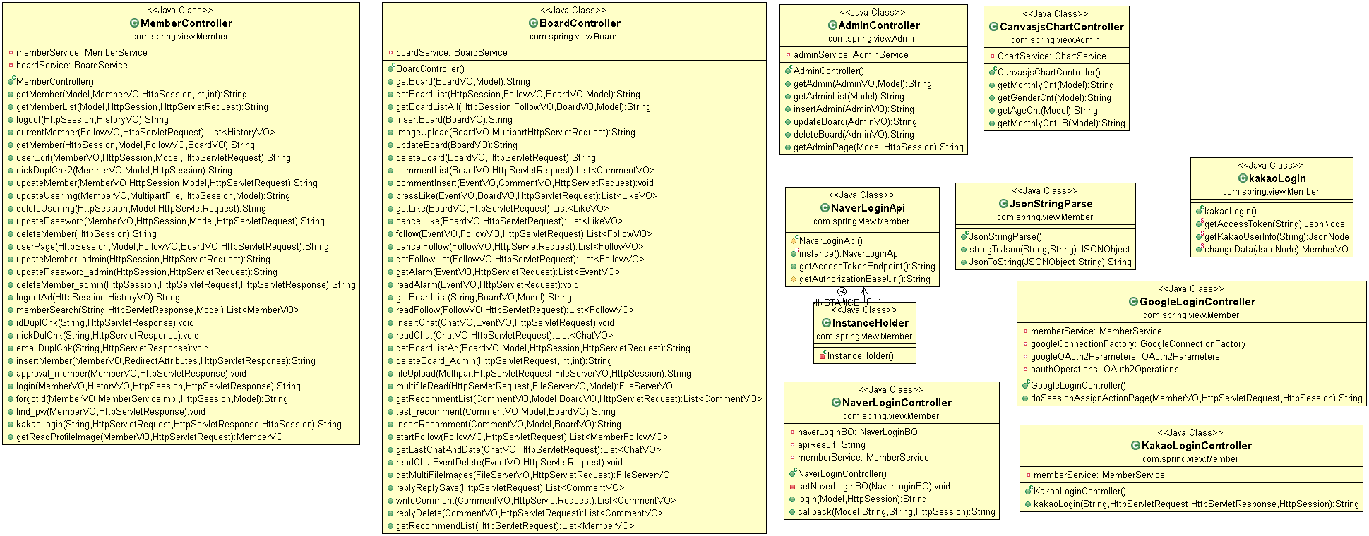
패키지 클래스 다이어그램
주요 기능

Slide 12
주요 기능
- 회원 관리
- 팔로우 관리
- 피드
- 채팅 / 관리자 채팅
- 태그
- 접속현황
- 마이페이지 관리
- 좋아요
- 대댓글
- 차트
- 검색
- 관리자
주요 기능

Slide 13
Thank you

